Slide 1
DIAGRAMA DE CLASES DIAGRAMA DE COMPONENTES DIAGRAMA DE SECUENCIA DIAGRAMA DE COMUNICACION DIAGRAMA DE ACTIVIDADES DIAGRAMA DE OBJETOS

Slide 2
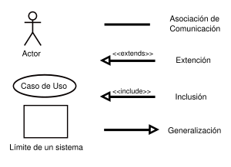
CASOS DE USO

Slide 3
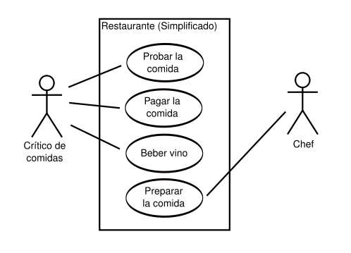

Slide 4
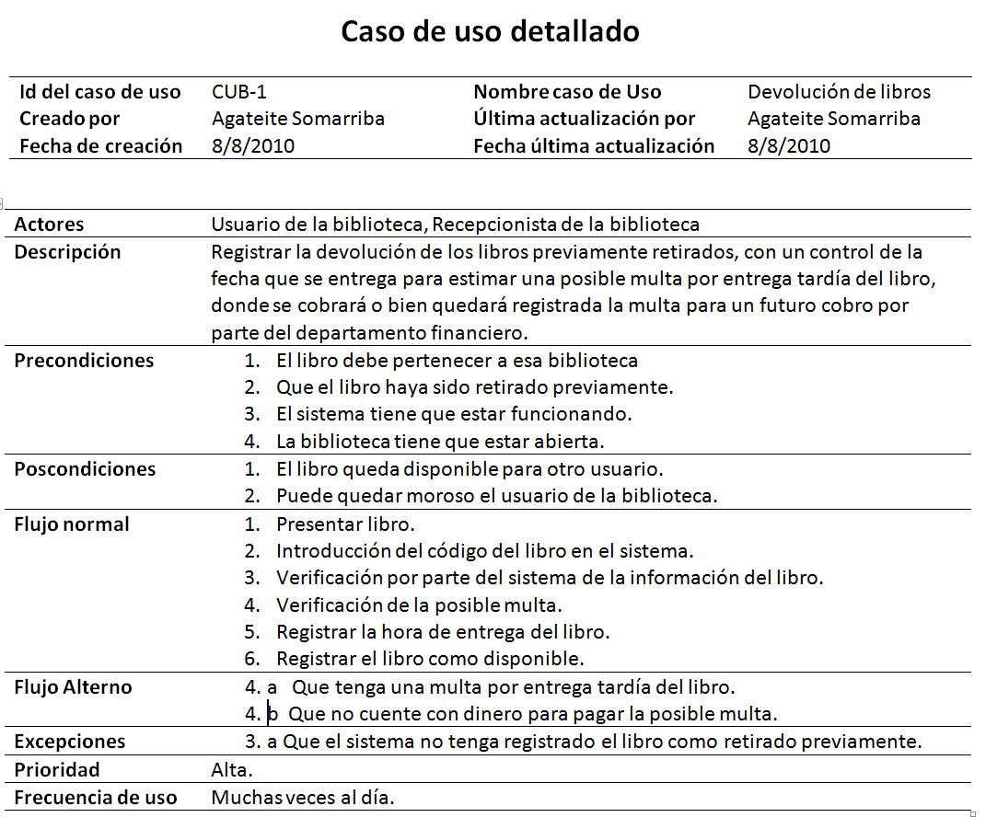

Slide 5
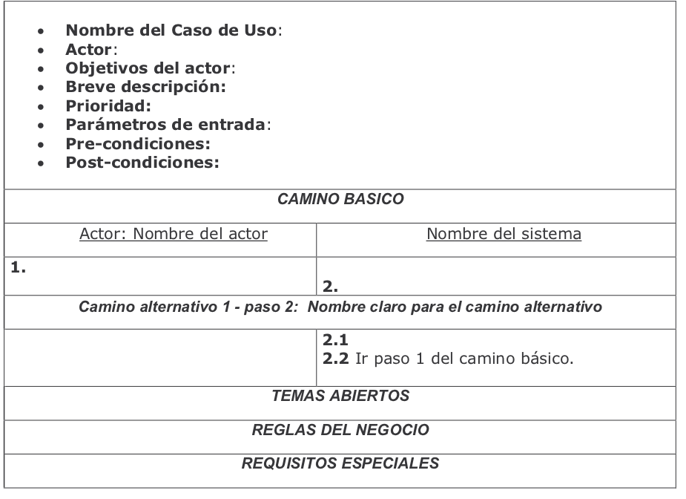

Slide 6
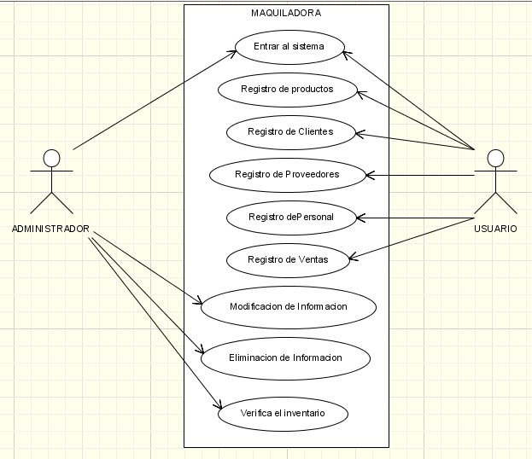

Slide 7
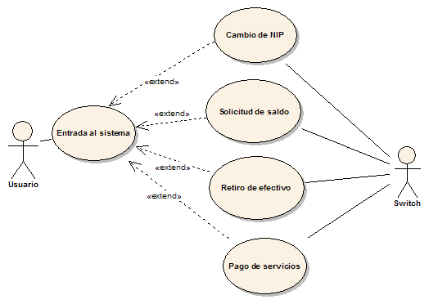

Slide 8
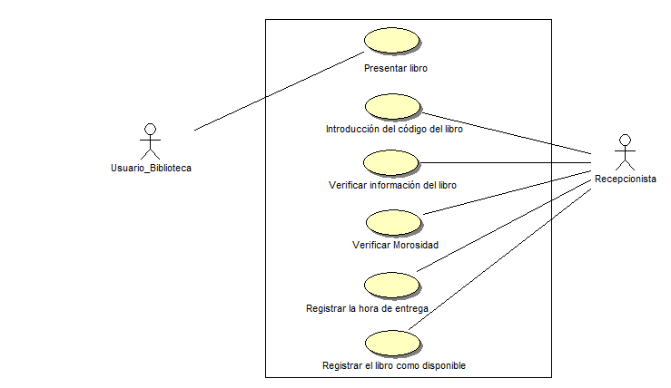

Slide 9
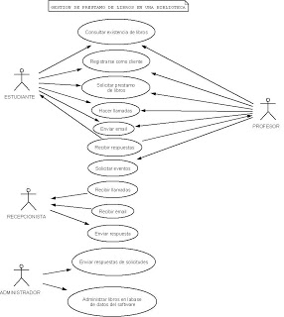

Slide 10
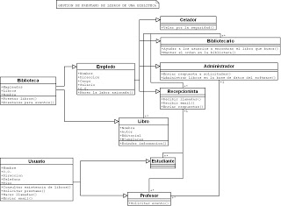

Slide 11
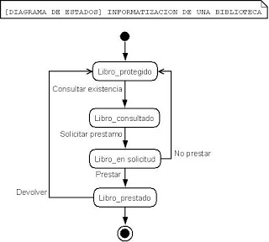

Slide 12
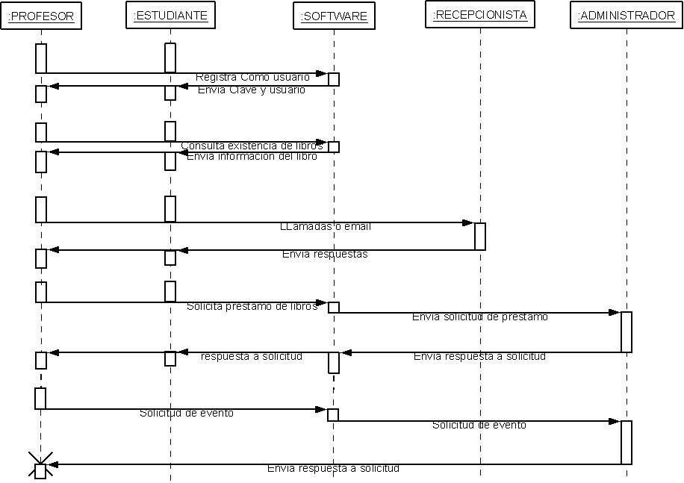

Slide 13
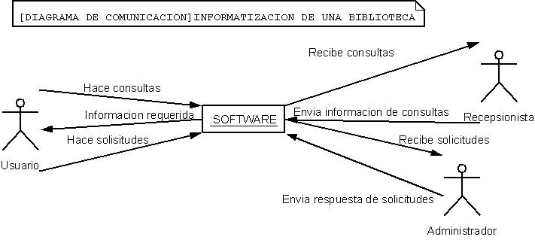

Slide 14
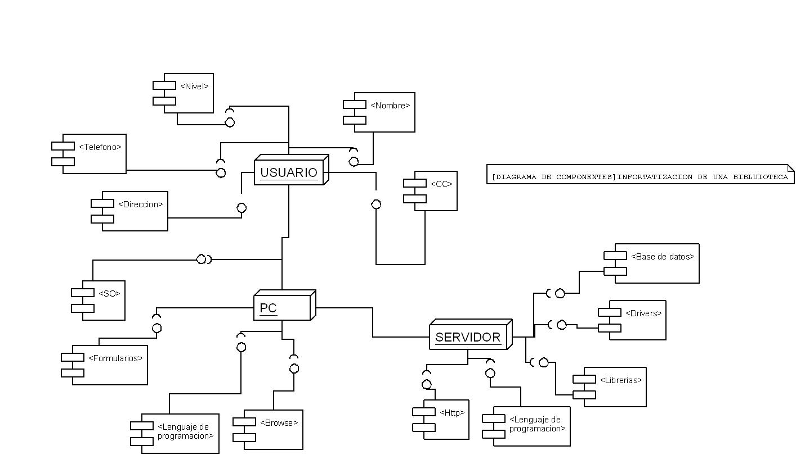

Slide 15
